Slide 1

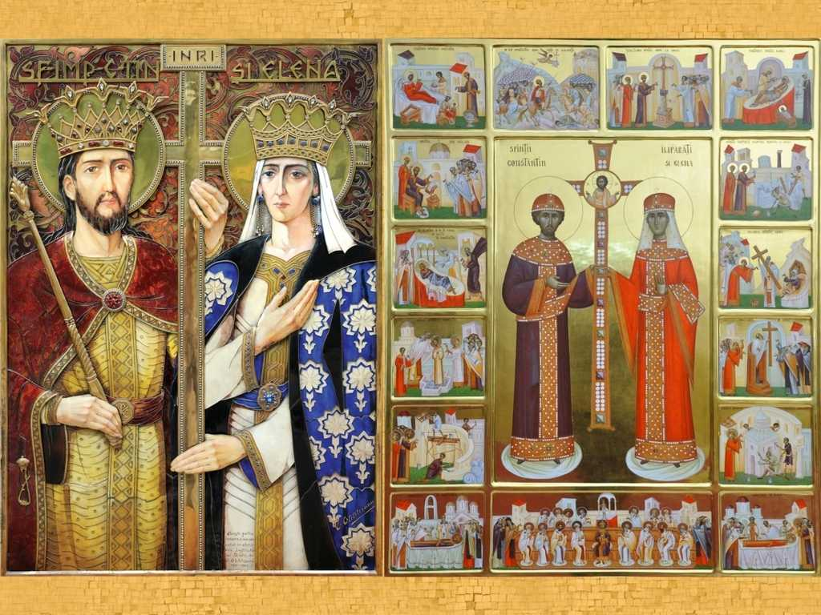

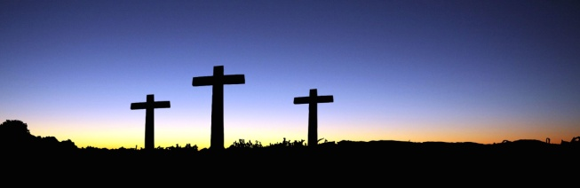
SFINTII IMPARATI
CONSTANTIN SI ELENA
,,DOI IMPARATI ,O CREDINTA,,

Slide 2
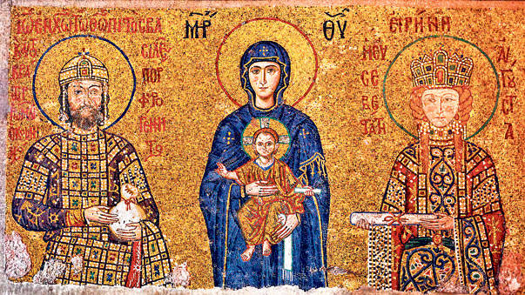
,,Iubirea lui Dumnezeu si raspunsul omului,,
Continutul invatarii:
,,Biserica in istorie,,
Disciplina: Religie Ortodoxa
Clasa a VII a
Profesor : Toma Mirabela

Slide 3

Competente Generale
1.Utilizarea conceptelor specifice religiei proprii , in conexiune cu diferite manifestari ale credintei
2.Manifestarea unui comportament moral, in viata personala si in societate, in acord cu valorile religioase
3.Raportarea experientelor din viata de zi cu zi la principiile religioase, cu respectarea identitatii si diversitatii religioase
RESURSA EDUCATIONALA DESCHISA PENTRU CLASA A VII A
Competente Specifice
1.2. Compararea unor modalitati diverse de manifestare a vietii religioase sau a unor aspecte de invatatura religioasa
2.2. Formularea unor opinii personale privind aplicarea normelor moral-religioase in viata personala si a grupurilor de apartenenta , in relatie cu normele civice
3.2 Manifestarea reflectiei critice fata de responsabilitati asumate in viata proprie si a comunitatii, prin raportarea la valori moral-religioase
Activitati de invatare vizate
dezvoltarea respectului pentru valorile crestine si dobandirea de cunostintele religioase prin propriile atitudini si comportamente religios-morale si civice.
explicarea importantei si contributiei sfintilor la dezvoltarea Bisericii crestine si la raspandirea Crestinismului

Slide 4




https://www.voki.com/site/pickup?scid=20679757&chsm=37312fb376179218bcdc3ca783074840
Apasati pe link-ul de mai sus si audiati !

Slide 5


Voi stiti cine a fost Imparatul Constantin cel Mare?
Urmariri linkurile urmatoare
Dictionar
Ecumenic= din toata lumea ; cu caracter universal
Edict =act legislativ, decret emis de imparat cu privire la o anumita problema;
Sinod= adunarea conducatorilor Bisericii pentru luarea unor decizii importante
https://www.canva.com/design/DAG33a8In18/7Ot53Snnh_62EpQF2CtlVQ/edit
https://religie.h5p.com/content/1292744010164623707
https://www.youtube.com/watch?v=0uPOQW4e0BM

Slide 6
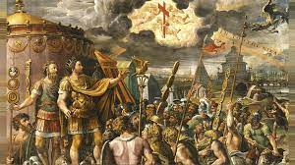
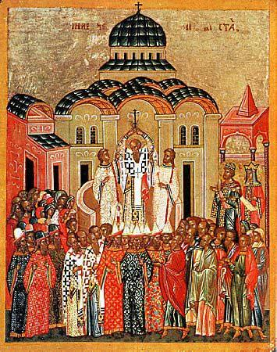
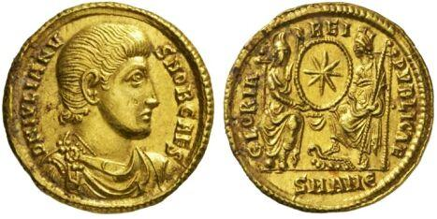
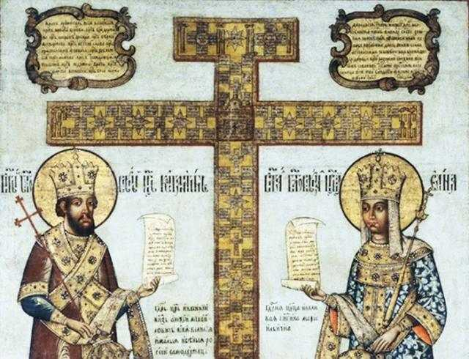
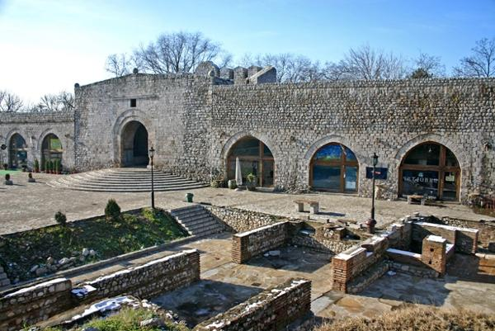
Ca o scurta recapitulare a principalelor evenimente din viata Imparatului Constantin cel Mare va propun sa calatorim in timp...
https://prezi.com/p/vdew9irxfmny/?present=1
Batalia de la Milvius 321d.Hr.
Botezul
Crestinismul
Locul de nastere Nis, Serbia

Slide 7
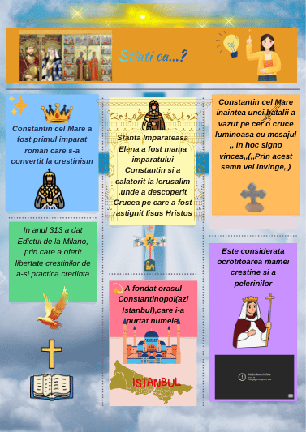
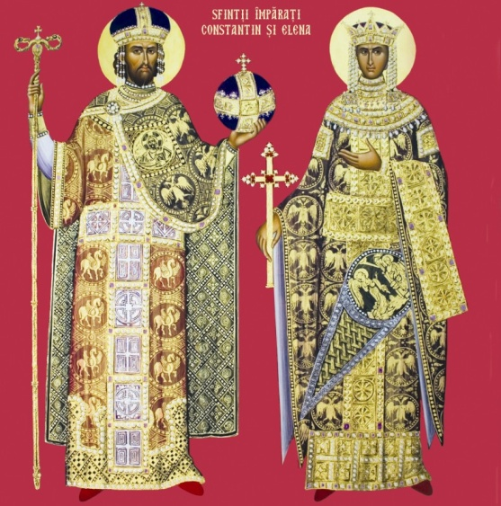
https://www.canva.com/design/DAG4C5Lhnko/mqxpGWuebAeWeOGSY_PciA/edit
Stiati ca...

Slide 8



Pentru a intelege mai bine va propun cateva joculete
Ce spuneti sunteti pregatiti?
https://wordwall.net/ro/resource/101360511/sfintii-imparati-constantin-si-elena
https://wordwall.net/ro/resource/101426339/sfantul-imparat-constantin-gaseste-perechea
https://learningapps.org/display?v=p6hqwnkmn25
https://learningapps.org/display?v=p9vdu5g5v25
https://religie.h5p.com/content/1292743948516749737
BRAVO! FELICITARI!
AI REZOLVAT CORECT JOCULETELE!

Slide 9


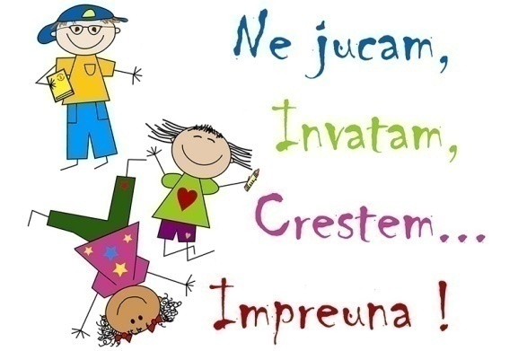
Inainte de a continua...am o surpriza pentru voi!
Apasati pe link-ul de mai jos!
https://app.animaker.com/animo/0HmHYYKakSdx5N0q/?paymentGate=free

Slide 10


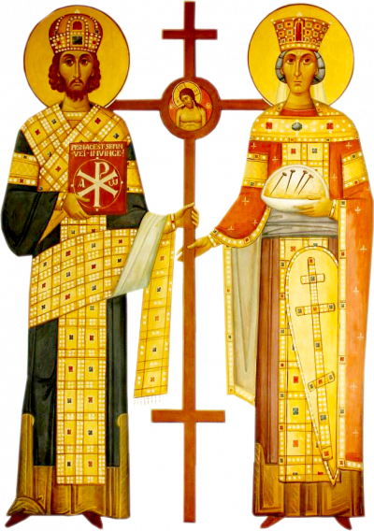
Sa ne reamintim! https://view.genially.com/690dfe64cc850187bd3bea9a/interactive-content-museum
https://wordart.com/create

Slide 11
Tema de reflectie!
file:///C:/Users/tomal/OneDrive/Desktop/Proiect%20Sfintii%20Imparati.pdf
Studiati pentru ora viitoare fisa propusa .
,, Cumpanind lucrurile in chip salutar si drept, am hotarat ca vointa noastra este ca nu trebuie sa oprim pe nimeni de a urma si de a alege respectarea sau tinerea religiei crestine si ca fiecaruia sa i se lase libertatea de a-si da consimtamantul si de a alege acea forma de religie pe care o crede cea mai potrivita pentru el, pentru ca si divinitatea sa ne arate in toate ocaziile providenta si bunavointa sa.,,
(fragment din Edictul de la Milan, scriitorul bisericesc Lactantiu, secolul al IV lea)

